Slide 1
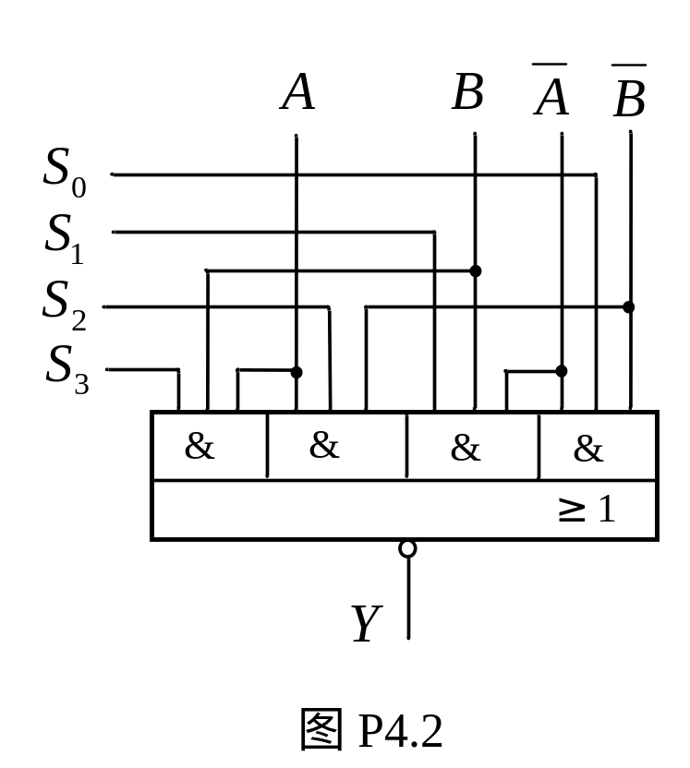
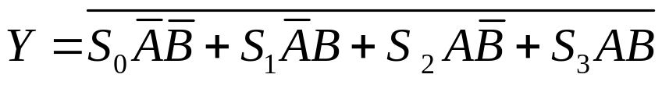
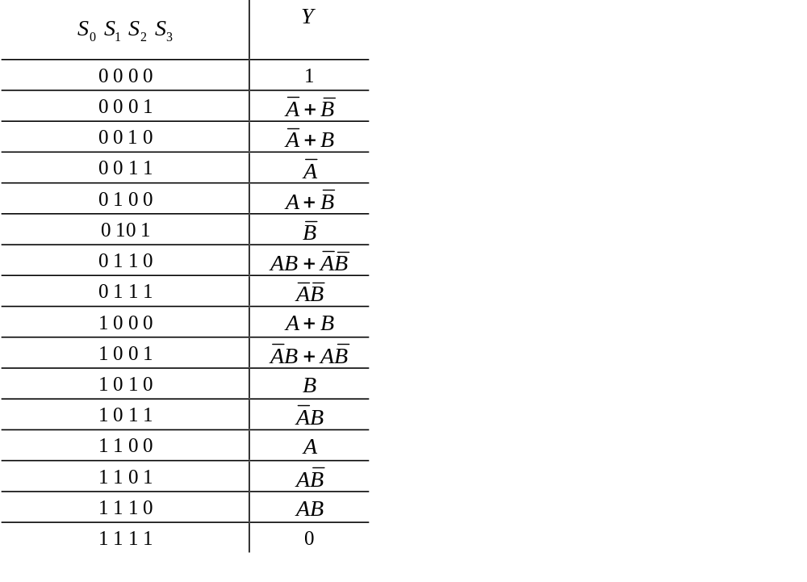
4.2 图P4.2是一个多功能逻辑函数发生
器电路。试写出当S0、S1、S2、S3
为0000～1111共16种不同状态时输出
Y的逻辑函数式
解：

Slide 2
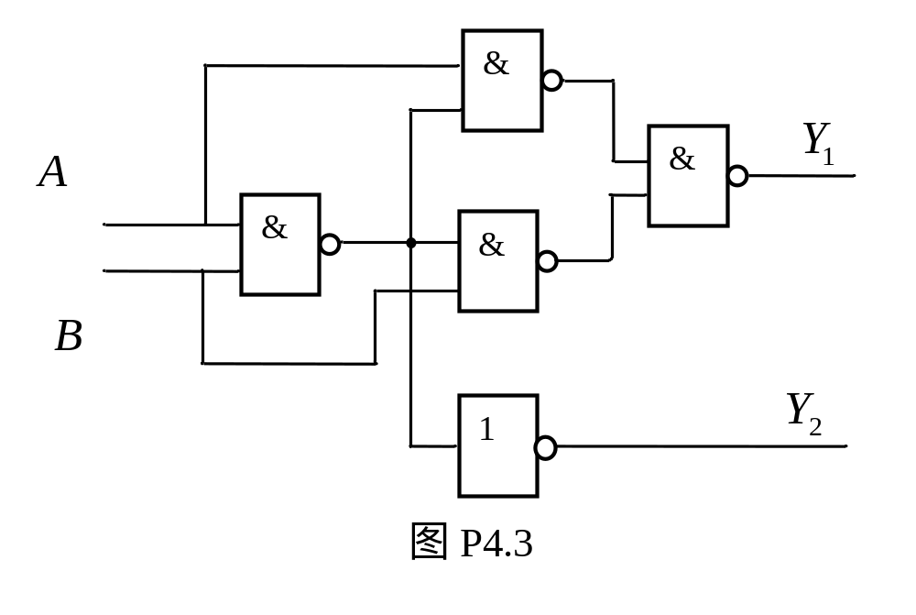
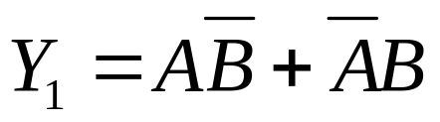
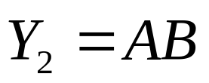
4.3 题 改：
A B | Y₁ Y₂
0 0 | 0 0
0 1 | 1 0
1 0 | 1 0
1 1 | 0 1
功能：一位二进制加法器

Slide 3
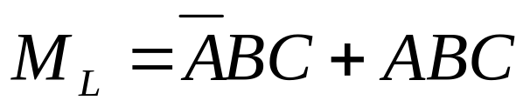
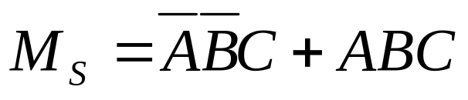
4.8 有一水箱由大小两台水泵M_{L}和M_{S}供水，水箱中设置了3个水位检测元件A、B、C。水面低于检测元件时，检测元件给出高电平；水面高于检测元件时，检测元件给出低电平。现要求当水位高于C点时水泵停止工作；水位高于B点而低于C点时M_{S}单独工作；水位低于B点而高于A点M_{L}单独工作；水位低于A点时M_{L}和M_{S}同时工作。试用门电路设计一个控制两台水泵的逻辑电路。
解:
①分析题意,写出真值表
停止
A B C | M_{L} M_{S}
0 0 0 | 0 0
0 0 1 | 0 1
0 1 1 | 1 0
1 1 1 | 1 1
0 1 0 | X X
1 0 0 | X X
1 0 1 | X X
1 1 0 | X X
C
(高于C)
M_{S}
(高于B而低于C)
B
(低于B点而高于A)
M_{L}
A
(低于A)
M_{L}和M_{S}
②由真值表写表达式

Slide 4
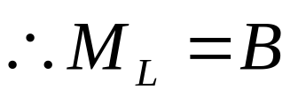
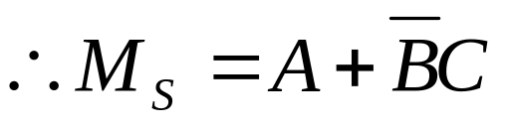
③化简函数表达式
BC
00 01 11 10
A
A B C | M_{L} M_{S}
0 0 0 | 0 0
0 0 1 | 0 1
0 1 1 | 1 0
1 1 1 | 1 1
0 1 0 | X X
1 0 0 | X X
1 0 1 | X X
1 1 0 | X X
0
1
0
x
0
1
x x 1 x
BC
00 01 11 10
A
0
1
1
x
0
0
x x 1 x
④画逻辑图

Slide 5
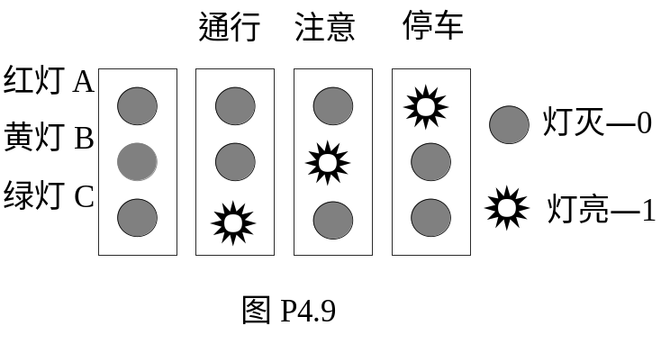
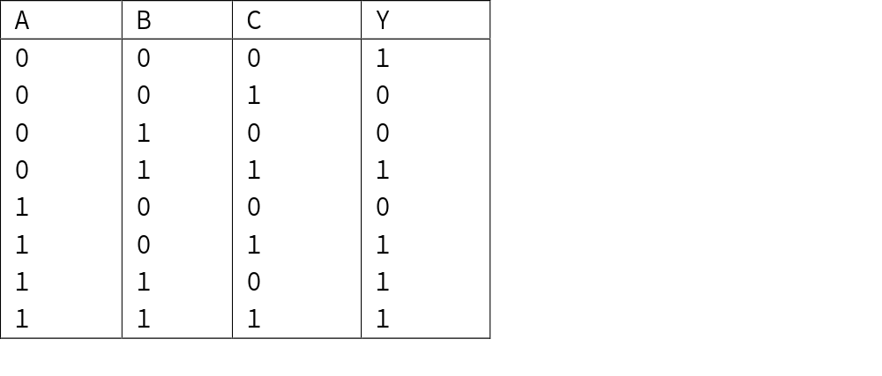
4.9 交通灯的亮与灭的有效组合如图P4.9所示，如果交通灯的控制电路失灵，就可能出现信号灯的亮与灭的无效组合，试设计一个交通控制灯失灵检测电路，检测电路要能检测出任何无效组合。要求用最少与非门实现。
解：
（1）交通灯由红灯A、黄灯B、绿灯Ｃ组成，任意时刻有且只能有一盏灯亮，其他情况为故障状态。若设灯亮为逻辑状态１，灯灭为０；电路输出为Ｙ，故障Ｙ＝１，非故障为Ｙ＝０.
（2）根据以上分析可得真值表：
图略

Slide 6
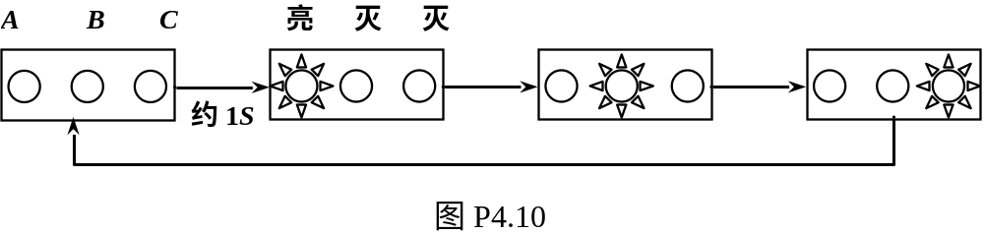
4.10 设计一个小汽车尾灯控制电路，小汽车左右两侧各有三个尾灯，要求：
（1）左转弯时，在左转弯开关控制下，左侧3个灯按图P4.10所示周期性地亮与灭；
（2）右转弯时，在右转弯开关控制下，右侧3个灯按图P4.10所示周期性地亮与灭；
（3）在左、右两个转弯开关控制下，两侧的灯做同样周期性地亮与灭动作；
（4）在制动开关（制动器）作用下，6个尾灯同时亮。若转弯情况下制动，则3个转向尾灯正常动作（按转弯时的情况周期地亮与灭），另一侧的3个尾灯均亮。
解:(1)小汽车尾灯控制电路有三个开关控制量：左转弯控制开关、右转弯控制开关、刹车控制开关，分别用逻辑变量A、B、C表示；输出可有四个变量即：左灯周期性的亮灭控制开关、右灯周期性的亮灭控制开关、左灯全亮控制开关、右灯全亮控制开关，分别用逻辑变量Ｘ、Ｙ、M、N表示

Slide 7

(2)根据题目要求可得真值表
A B C | X Y M N
0 0 0 0 0 1 0 1 0 0 1 1 1 0 0 1 0 1 1 1 0 1 1 1 | 0 0 0 0 0 0 1 1 0 1 0 0 0 1 1 0 1 0 0 0 1 0 0 1 1 1 0 0 × × × ×
解:(1) 输入；
左转弯A、
右转弯B、
刹车C，
输出：
左灯周期性的亮灭X、
右灯周期性的亮灭Y、
左灯全亮M、
右灯全亮N
(3)由真值表可知：
(4)其逻辑电路图如下图所示（略）

Slide 8
4.11:人类有四种基本血型A、B、AB、O型，输血者和受血者的血型必须符合一定的原则（如图），试用与非门设计一个检验输血者和受血者血型是否符合的电路。
输血者血型 受血者血型
00
A
A
00
01
B
B
01
10
AB
AB
10
11
O
O
11
输血者的血型用ab表示，受血者的血型用cd表示。
00——A型 01——B型
10——AB型 11——O型
符合规定——1
不符合规定——0

Slide 9
ab cd | Z
00 00 00 01 00 10 00 11 01 00 01 01 01 10 01 11 10 00 10 01 10 10 10 11 11 00 11 01 11 10 11 11 | 1 0 1 0 0 1 1 0 0 0 1 0 1 1 1 1
输血者血型 受血者血型
00
A
A
00
01
B
B
01
10
AB
AB
10
11
O
O
11
输血者的血型用ab表示，受血者的血型用cd表示。
00——A型 01——B型
10——AB型 11——O型
符合规定——1
不符合规定——0

Slide 10
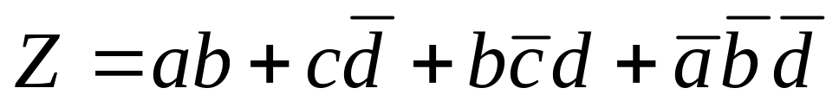
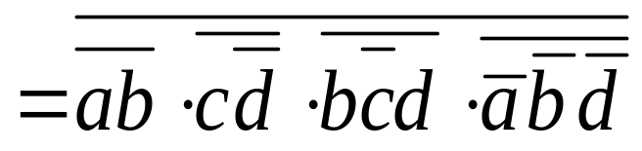
ab cd | Z
00 00 00 01 00 10 00 11 01 00 01 01 01 10 01 11 10 00 10 01 10 10 10 11 11 00 11 01 11 10 11 11 | 1 0 1 0 0 1 1 0 0 0 1 0 1 1 1 1
c
1
1
1
1
b
1
1
1
1
a
1
d

Slide 11
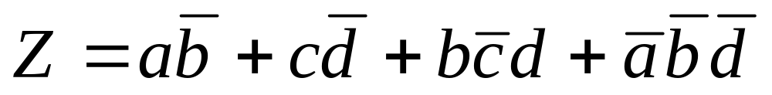
Z
ab cd | Z
00 00 00 01 00 10 00 11 01 00 01 01 01 10 01 11 10 00 10 01 10 10 10 11 11 00 11 01 11 10 11 11 | 1 0 1 0 0 1 1 0 0 0 1 0 1 1 1 1
&
&
&
&
&
1
1
1
1
b
c
d
a

